Slide 1
게임(가위바위보 + 숫자게임)
전진원 (1560050)
김민성 (1560006)
09

Slide 2
목차
브레인 스토밍
주제 선정 및 프로그램 선택 동기
역할분담
알고리즘
개발목표
7. 개발과정
8. 개발일정
9. 프로그램 소스
10. 프로그램 테스트
11. TERMPROJECT 소감

Slide 3
브레인 스토밍
2. 계산기
(학점 체 질량)
3. 길 찾기
(학과 찾기)
1. 성적조회
4. 가위바위보
5. 숫자게임
6. 퀴즈

Slide 4

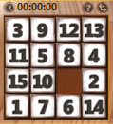
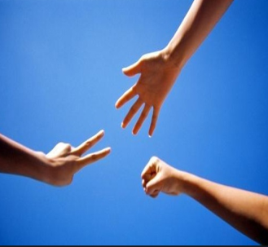
주제 선정 및 프로그램 선택동기 [1/2]
숫자 게임
가위바위보
GAME

Slide 5
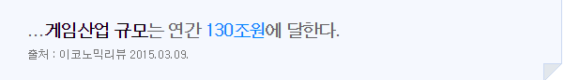
주제 선정 및 프로그램 선택동기 [2/2]
현재 게임산업의 규모가 점점 더 커지고 있기 때문에 브레인스토밍 한 것들 중에 게임을 선택하였다

Slide 6
역할분담
김민성
전진원
아이디어 도출
‘가위 바위 보’ 프로그램 작성
PPT작성
Printf문과 scanf문 작성
아이디어 도출
PPT작성
‘숫자 게임’ 프로그램 작성
‘가위 바위 보’작성
구조체작성
파일처리 작성
프로그램 전체적인 틀 작성

Slide 7
프로그램 알고리즘
프로그램 소개 -> Player이름 작성 -> 가위바위보 -> 숫자게임
프로그램 제목 → 프로그램 소개 →
Player이름 작성(TXT파일로 저장) →가위바위보 게임 소개 →
가위바위보게임(스코어 보드 입력 키) →
가위바위보 게임 반복 중지 (4번 입력 시) → 숫자 게임 소개 →
숫자게임 크기 선택(N x N) → 숫자게임 난이도 선택 →
숫자게임 설명 및 게임 플레이 → 게임의 끝을 알림 → 숫자 게임 반복
[
가위바위보 반복
(1~~3번을 입력 시)
가위바위보게임 재 설명
(잘못 입력 시)

Slide 8
가위 바위 보 알고리즘
가위 바위 보를 1~3으로 입력 받는다.
(#define으로 가위바위보를 숫자로 입력 받는다.)
4를 누르면 다음 게임으로 이동한다.
1~4번이 아닌 다른 숫자를 누를 시 잘못된 값을 출력한다.
(if문사용 if( number<=0 || number > 4) )
컴퓨터의 가위 바위 보를 입력 받는다.
(rand()함수를 이용한다.)
사용자와 컴퓨터를 비교하여 승 무 패 결정한다.
스코어 보드에 승 무 패 결과를 출력한다.
위의 과정을 4번이 입력되기 전까지 반복한다.

Slide 9
숫자 게임 알고리즘
배열을 이용하여 게임의 자료를 저장한다.
퍼즐의 값을 섞는 함수를 만든다.
( rand()함수 이용)
숫자 이동을 시키는 함수를 만든다.
( #define와 case문 사용 )
게임의 크기를 정하는 함수를 만든다.
정렬 상태를 확인한다.
위의 과정을 반복한다

Slide 10
파일 처리 함수 알고리즘
char a[100] ;
FILE *fstream;
fstream = fopen("C:\\gametxt.txt", "a+" );
scanf("%s",&a);
fwrite( a, strlen(a), 1,fstream);
a를 문자 형으로 선언
fstream을 파일로 선언
→c드라이브에 txt 파일을 저장
scanf()로 a값을 입력 받는다.
→ fwrite를 이용한다.
(주소, 내용의 크기, 배열의수, 공간정보)

Slide 11
개발목표
최종목표
현재까지 배운 c언어 프로그래밍을 바탕으로 직접 프로그램을 개발하면서 c언어 프로그램 개발능력을 향상 시킨다
개발목표
가위 바위 보 게임과 숫자게임 프로그램을 만들면서 1학년 동안 배운 것들을 최대한 활용 한다.

Slide 12
개발과정
함수명과 전체적인 틀 잡기
파일처리로 Player 이름을 txt파일에 저장
구조체로 개발자 소개
가위 바위 보 프로그램 작성
숫자 퍼즐 게임 작성
두 게임을 연결 해주는 프로그램 작성
전체오류 수정

Slide 13
개발일정
11주
13주
14주
10주
전체적인 틀 잡기
오류수정 및 완성
12주
주제선정
발표준비
세부 내용작성

Slide 14
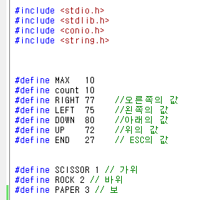
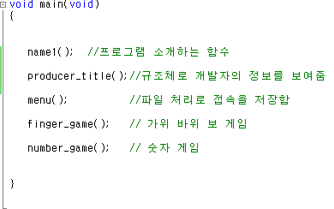
프로그램 소스[1/7]
전처리기 지시자
Main함수

Slide 15
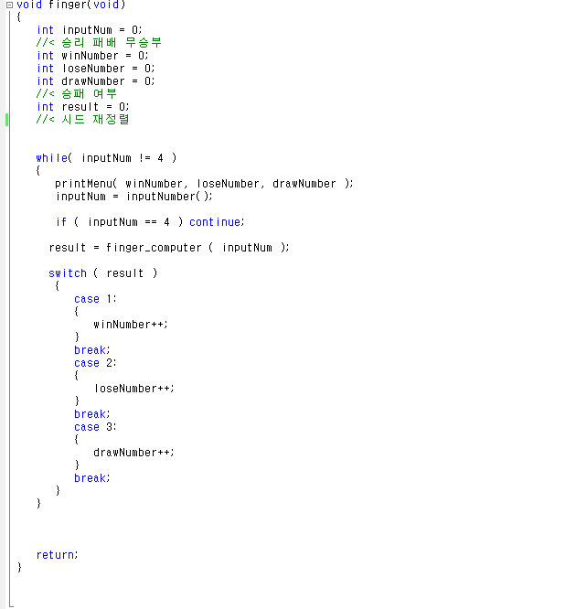
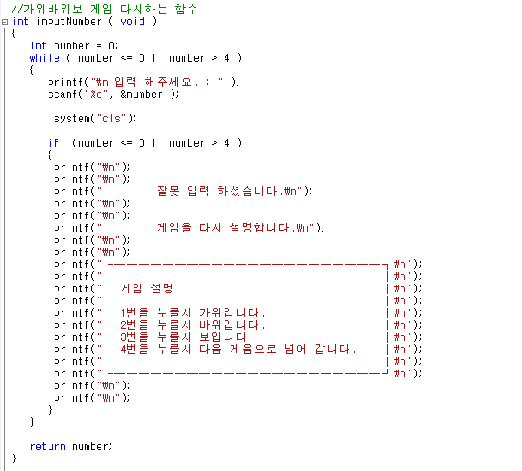
프로그램 소스 [2/7]
가위바위보를 키로 입력하는 함수

Slide 16
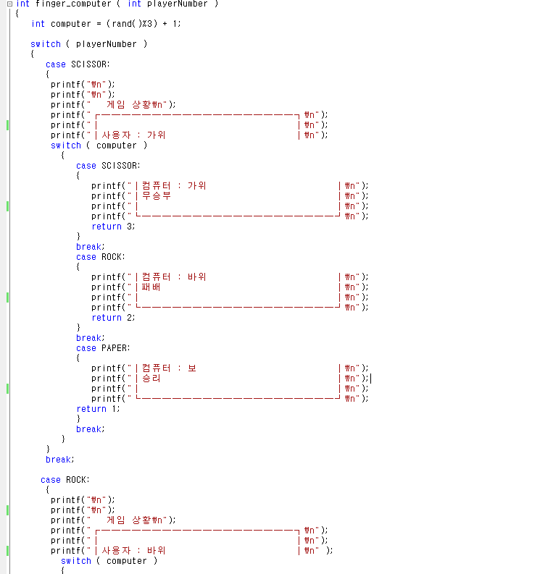
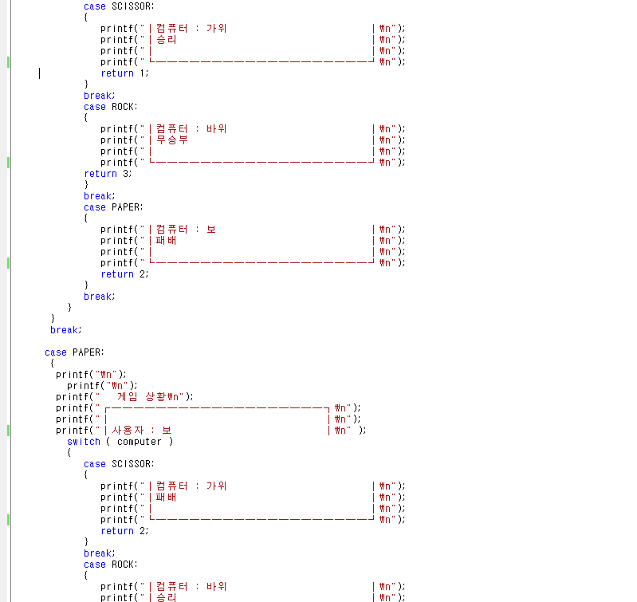
프로그램 소스 [3/7]
컴퓨터의 가위바위보 입력 받는 함수

Slide 17
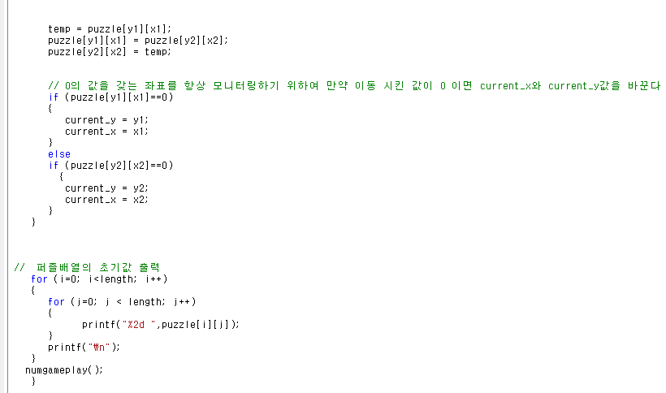
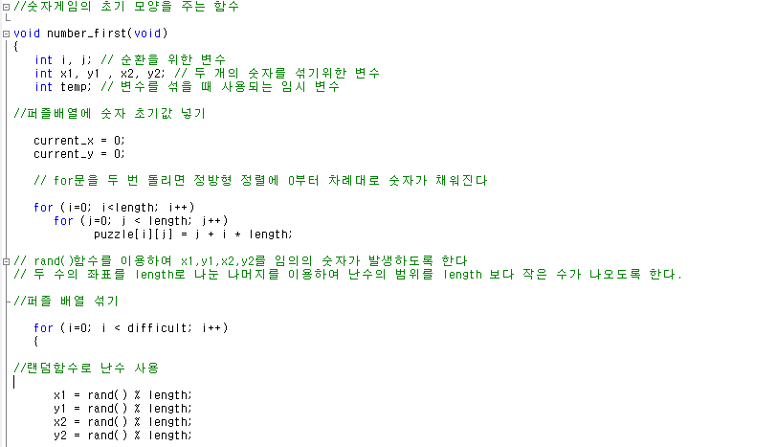
프로그램 소스 [4/7]
ㅏ
숫자 게임 초기 모양을 만드는 함수

Slide 18
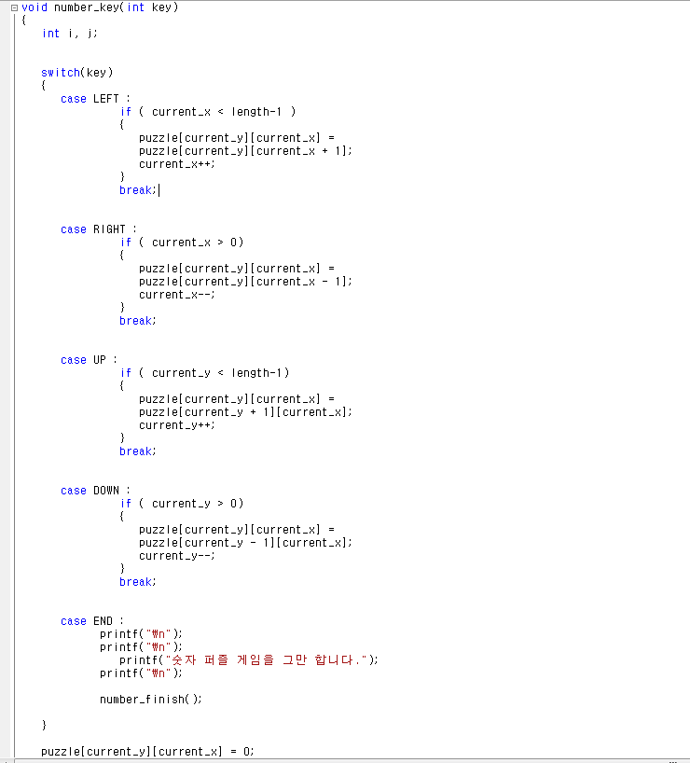
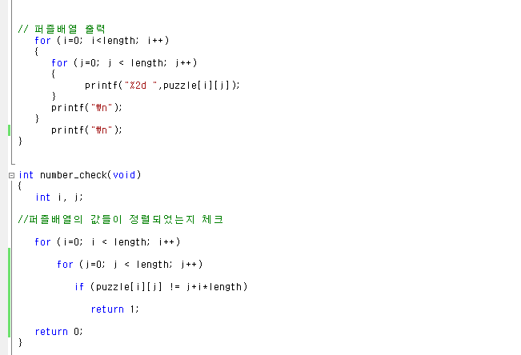
프로그램 소스 [5/7]
방향키를 입력 받는 함수

Slide 19
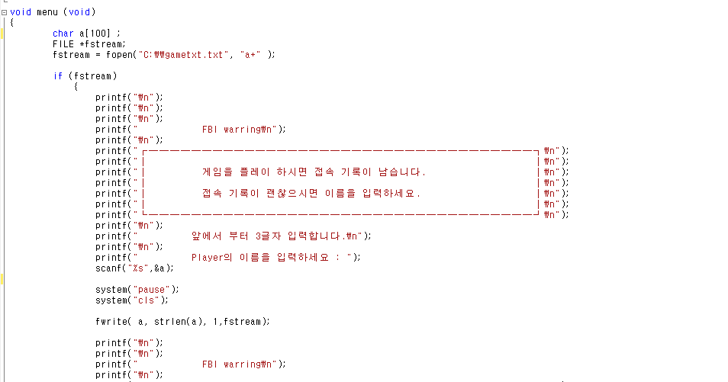
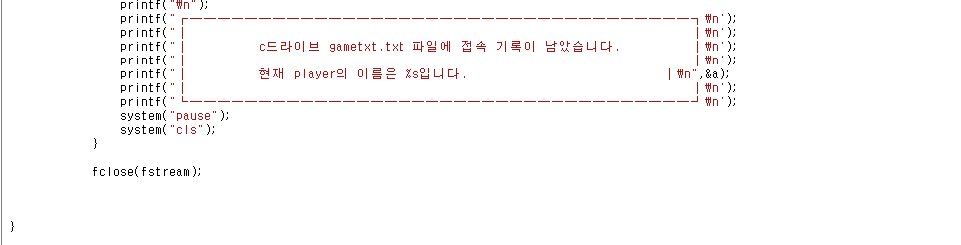
프로그램 소스 [6/7]
Player의 이름이 txt파일에 저장되는 함수(파일처리)

Slide 20
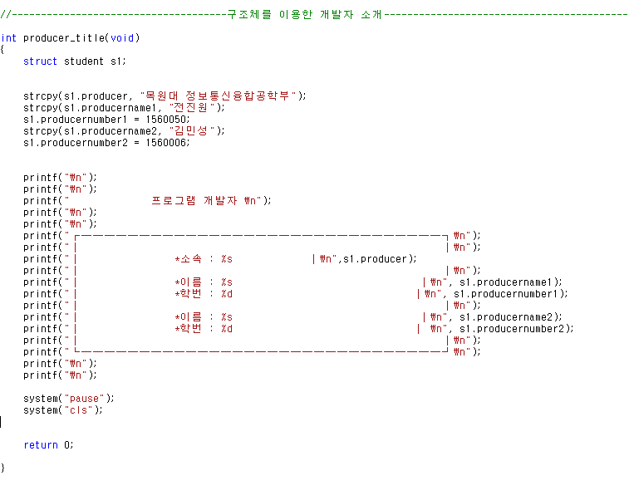
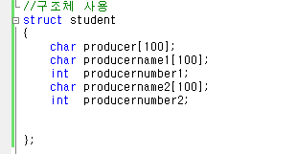
프로그램 소스 [7/7]
개발자 정보를 받는 함수 (구조체)

Slide 21
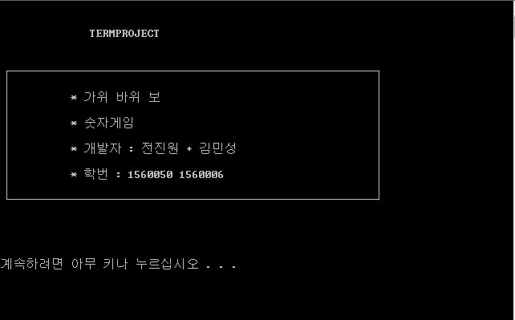
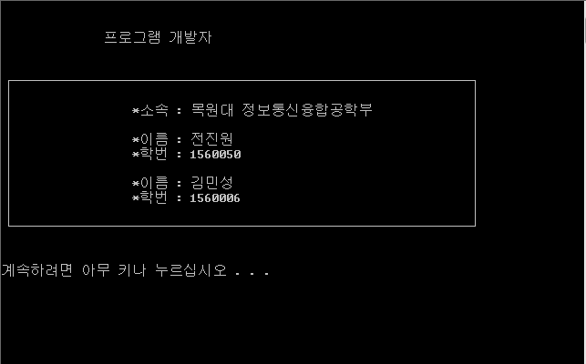
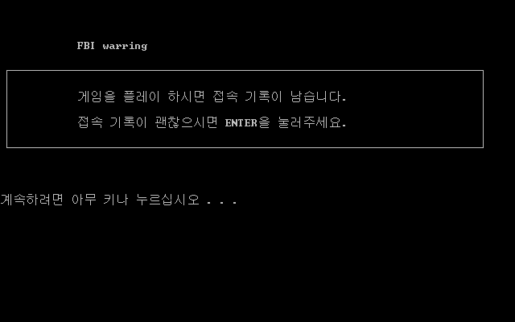
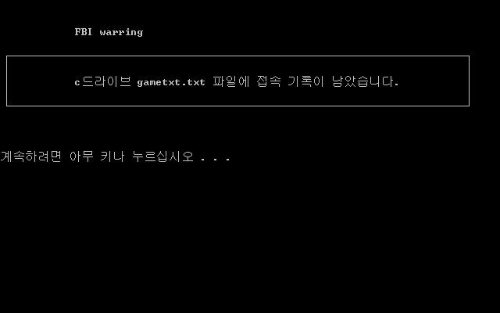
프로그램 테스트 [1/5]

Slide 22
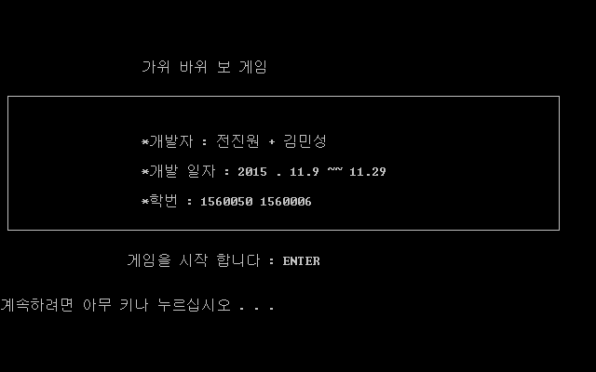
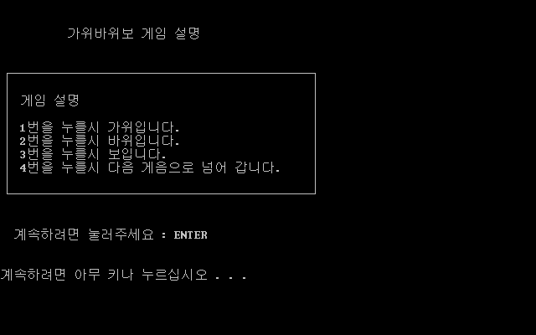
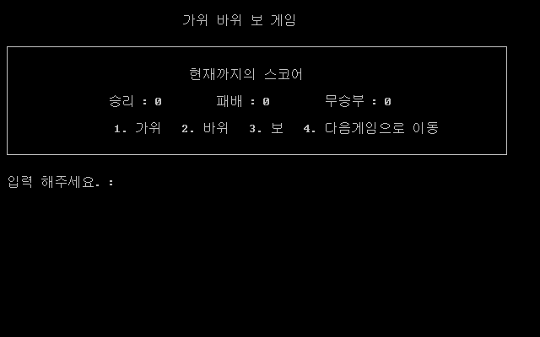
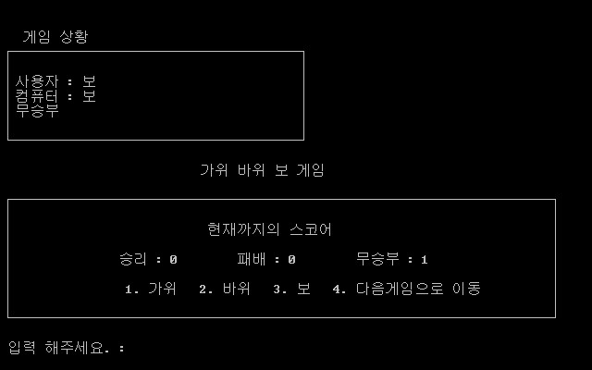
프로그램 테스트 [2/5]

Slide 23
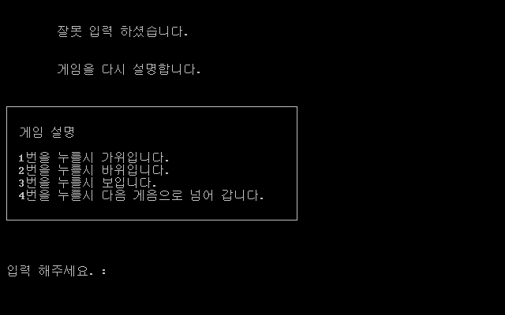
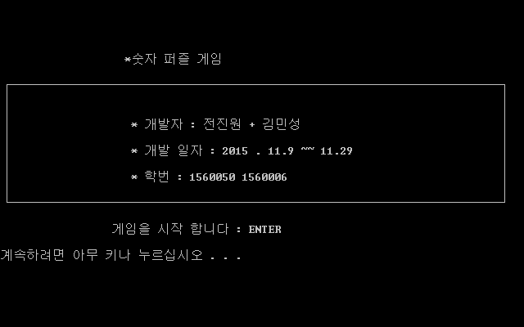
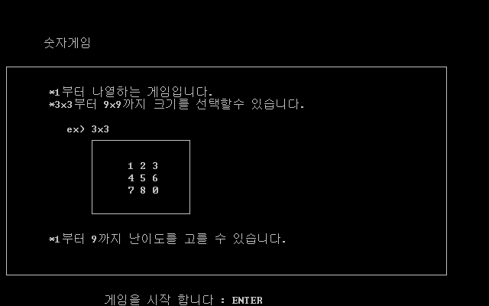
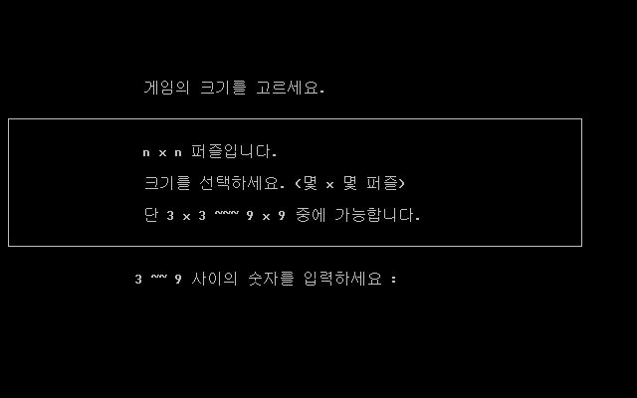
프로그램 테스트 [3/5]

Slide 24
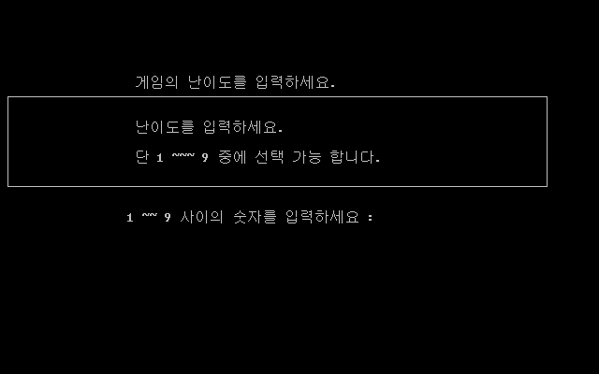
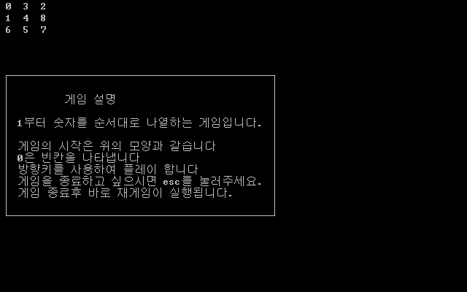
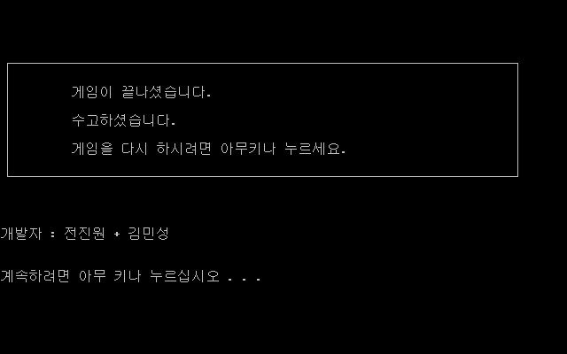
프로그램 테스트 [4/5]

Slide 25
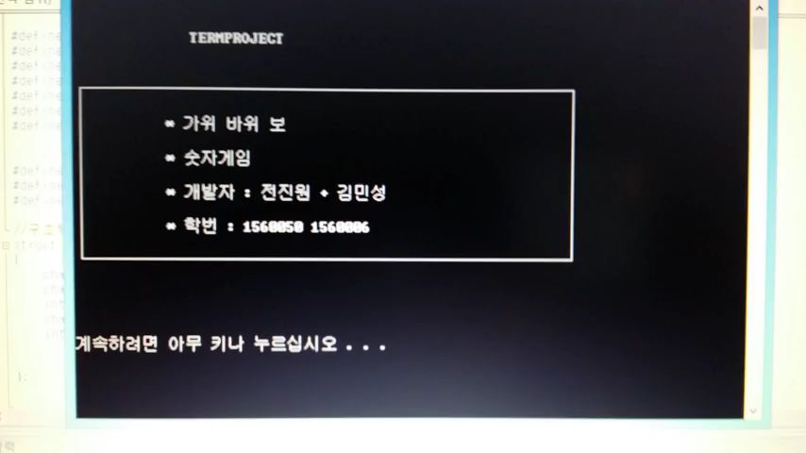
프로그램 테스트 [5/5]
테스트 영상

Slide 26
TERMPROJECT 소감
김민성
C언어가 많이 미흡해 하기에 많이 벅찬 과제라 생각했지만 조원이랑 같이하면서 모르는 것도 배워나가고 조금 더 알아가는 시간이라 너무 좋았습니다. 하나의 좋은 추억이라 생각하고 열심히 했습니다.
전진원
과제를 하면서 1년간 배운 것들을 다시 한번 공부하는 계기가 되어서 아직 미흡한 것들이 어느 부분인지 알게 되었습니다. 그리고 처음에는 프로그램을 짜면서 오류가 많이 나오는데 그 오류들을 찾아 보고 물어가면서 오류의 수를 점점 줄여 오류가 ‘0’이 되고 성공이 됐을 때 기분이 좋았습니다.

Slide 27
Q & A

Slide 28
THANK

